Slide 1
CIS
Gestión de Maquinas virtuales
VMware VSphere.
ARQUITECTURA DE SOFTWARE

Slide 2

Virtualización
Técnica que permite gestionar los recursos de TI.
Como VMware vSphere, ofrece herramientas para la gestión de VMs.

Slide 3
Máquinas Virtuales (VM)
Instancia de software que emula un sistema de computacion completo.

Slide 4
VMware vSphere:
Es una plataforma de virtualización que proporciona una infraestructura sólida para la creación y gestion de VMs. Los componentes de VMware vSphere son:
ESXi, es un hipervisor tipo 1 que se instala directamente en el hardware y permite ejecutar múltiples VMs en un único servidor físico.
vCenter Server: consola centralizada que permite gestionar varias instancias de ESXi y sus MVs.
vSAN: solución de almacenamiento definida por software que se integra directamente con vSphere.

Slide 5
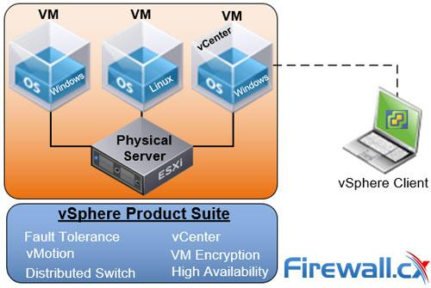
Ventajas de usar VMware vSphere
Entre los beneficios más importantes al usar la herramienta tenemos:
Escalabilidad: capacidad para crecer y adaptarse fácilmente a las necesidades cambiantes del negocio.
Alta disponibilidad: minimización de inactividad mediantes características como VMware HA y VMotion.
Gestión centralizada: control y supervisión de todas las VMs desde una única consola (vCenter server).
Seguridad: implementacion de politicas de seguridad avanzadas y microsegmentación para proteger las VMs.

Slide 6
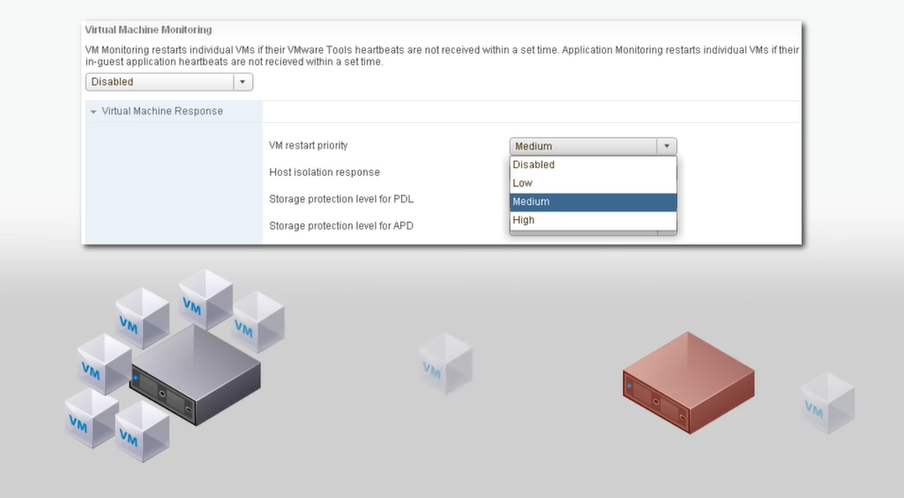
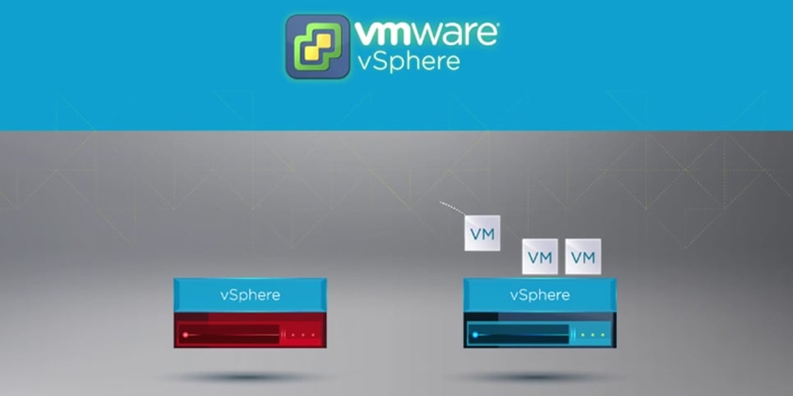
VMware HA
Garantiza la alta disponibilidad, si un servidor falla, VMware HA reinicia automáticamente las VMs afectadas en otros servidores del cluster para minimizar el tiempo de inactividad.

Slide 7
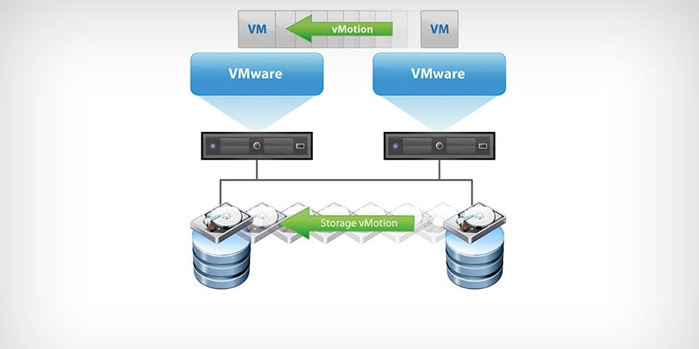
VMotion
Funcion de VMware que permite mover una VM en ejecución de un servidor físico a otro sin interrupciones, asegurando que las aplicaciones sigan funcionando sin desconexiones.

Slide 8
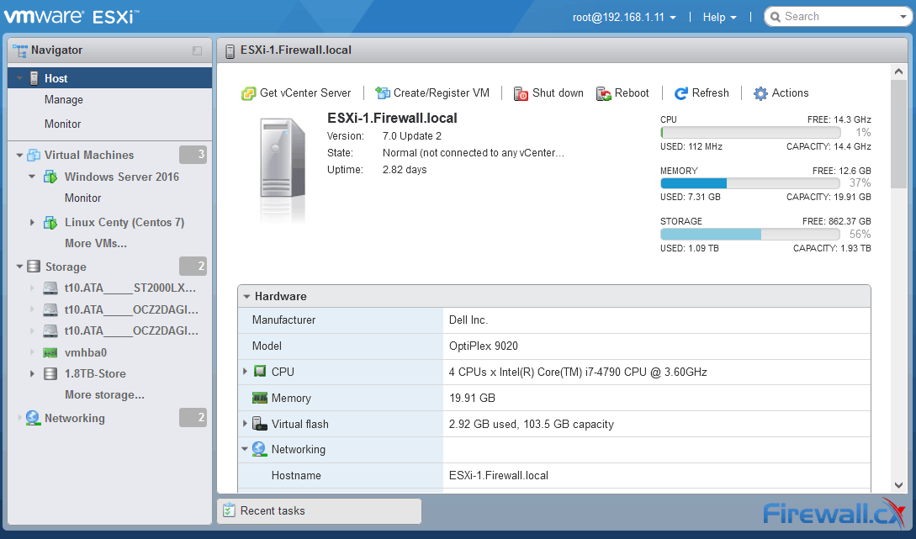
ESXi

Slide 9
Implementación VMware vSphere
Requisitos de HW
Instalacion y configuracion: Instalación del hipervisor ESXi en los servidores físicos (VMware por cuestiones de prueba) y configurar vCenter Server.
Creación de VMs, utilizar vCenter server para crear y gestionar las VMs, asignando recursos adecuados (CPU, RAM, almacenamiento).

Slide 10
Casos de Uso y Ejemplos
VMware vSphere es utilizado en diversas industrias debido a sus beneficios. Algunos ejemplos incluyen:
Educación: Instituciones educativas utilizan VMs para proporcionar entornos de laboratorio virtuales.
Salud: Hospitales y clínicas gestionan aplicaciones críticas de salud en entornos virtuales seguros.
Finanzas: Bancos y entidades financieras aseguran la continuidad del negocio mediante la alta disponibilidad de las VMs.

